Slide 1
RIKTLINJER FÖR BARNIDROTT
Onsdag 28 september 2022
IFK Fjärås klubbstuga
Lennart Sugiardjo

Slide 2
Landslagsläkare
Svenska Fotbollförbundet
Styrelsesuppleant i KGFS
(Kungsbacka
Gemensamma
Fotbollssällskap)
Tränare IFK Fjärås Herrjuniorer
Spelar- och tränarutbildare i Hallands Fotbollförbund

Slide 3
För vem finns barnidrottsverksamheten till?
● Föräldrarna? (barnpassning? uppfostran?)
● Tränarna? (tillfredsställa egna behov? egen utveckling?)
● Föreningen? (inkomstkälla? blivande A-lagsspelare?)
● Samhället? (fysisk fostran? folkhälsan? utbildning?)
● Barnen? (Glädje/Gemenskap/Delaktighet/Utveckling)

Slide 4
Vilka regler/riktlinjer behöver man följa som fotbollstränare?
● Barnkonventionen
● Svensk författningssamling
● RF:s stadgar och riktlinjer
● Svenska Fotbollförbundets riktlinjer
● Kungsbacka kommuns hälsocertifiering
● IFK Fjärås stadgar
● Stiftelsen Dunross & Co:s krav och värderingar

Slide 5
Barnkonventionen (FN:s konvention om barnets rättigheter)
De fyra grundprinciperna:
● Artikel 2: Alla barn har samma rättigheter och lika värde.
Utgå från att alla barn är lika mycket värda och inte ska diskrimineras
● Artikel 3: Barnets bästa ska beaktas vid alla beslut som rör barn.
Varje beslut som fattas inom idrottsrörelsen ska utgå från barnets bästa
● Artikel 6: Alla barn har rätt till liv och utveckling.
Idrotten ska få varje barn att utvecklas
● Artikel 12: Alla barn har rätt att uttrycka sin mening och få den respekterad.
Barn ska göras delaktiga i hur idrotten utformas samt i beslut som rör dem

Slide 6
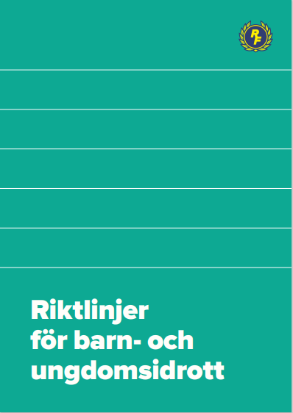
RF:s fem huvudriktlinjer:
● Trygghet
Skapa trygga och välkomnande miljöer
● Delaktighet
Erbjud delaktighet och inflytande
● Glädje
Främja inre drivkraft och långsiktig utveckling
● Allsidighet
Möjliggör allsidigt och lekfullt idrottande
● Hälsa
Bidra till hälsa och välbefinnande över tid

Slide 7
Idrottsrörelsens värdegrund:
Idrottsrörelsens värdegrund består av fyra grundläggande principer. Dessa är beslutade av RF-stämman, de ingår i RF:s stadgar och är vägledande för all verksamhet som bedrivs inom ramen för RF:s medlemsförbund och deras föreningar.
● Glädje och gemenskap
● Demokrati och delaktighet
● Allas rätt att vara med
● Rent spel

Slide 8
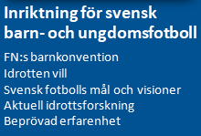
SVFF:s riktlinjer (Från Fotbollens Spela, Lek och Lär)
● Fotboll för alla
Fotboll skall spelas av alla överallt
● Barns och ungdomars villkor
Verksamheten skall ha barnen i fokus
● Fokus på glädje, lärande och ansträngning
Vi skall se lärande på lång sikt
● Hållbart idrottande
Så många så möjligt skall spela så länge så möjligt
● Fair play
Fotbollen skall bidra med sunda värderingar och
utveckling i samhället

Slide 9
Kungsbacka kommuns hälsocertifiering:
Barn- och ungdomsföreningar i Kungsbacka kommun kan hälsocertifiera sig.
Att hälsocertifiera föreningen fungerar som en kvalitetsmärkning.
Syftet med certifieringen är att barn, ungdomar och andra aktiva ska kunna vara aktiva i en hälsosam och ännu tryggare föreningsmiljö.
Certifieringen innebär att föreningarna jobbar extra med tre områden:
● Drogförebyggande arbete
● Värdegrundsarbete
● Fördjupad ledarutbildning

Slide 10
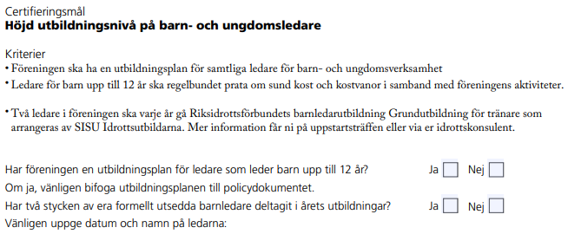
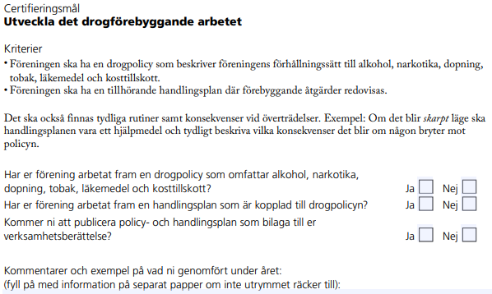
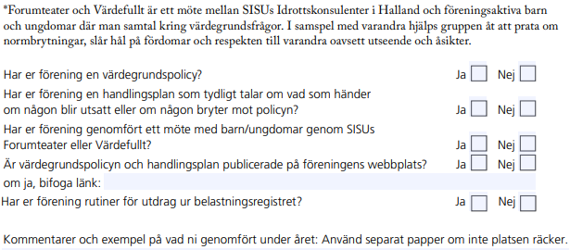

Slide 11
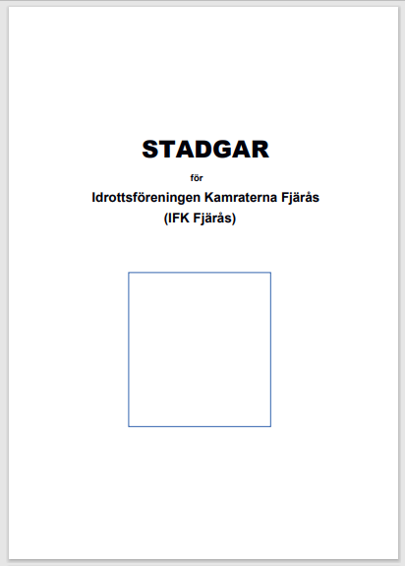
IFK Fjärås stadgar och Röda Tråd
Vår verksamhetsidé
Vi vill på alla nivåer bedriva vår idrott så att den utvecklar människor positivt såväl fysiskt och psykiskt som socialt och kulturellt.
Därför vill vi utforma vår idrott så att
• den i alla led ständigt utvecklas och förbättras till form och innehåll
• alla som vill, oavsett ras, religion, ålder, kön, nationalitet, fysiska och psykiska förutsättningar, får vara med i föreningsdriven idrottsverksamhet
• den ger upplevelser och skapar kontakt mellan människor ur olika samhällsgrupperingar
• de som deltar får vara med och bestämma om och ta ansvar för sin verksamhet
• den ger alla som deltar en kamratlig och trygg social gemenskap.
(Idrottsrörelsens verksamhetsidé är antagen av 1995 års Riksidrottsmöte)

Slide 12
IFK Fjärås stadgar och Röda Tråd
Vi delar in vår idrott efter ålder och ambitionsnivå. Med barnidrott avser vi i allmänhet idrott till och med tolv års ålder. Med ungdomsidrott avser vi idrott för tonåringar upp till och med 20 år. Med vuxenidrott avser vi idrott för dem som är över 20 år.
I barnidrotten leker vi och låter barnen lära sig olika idrotter. Barnets allsidiga idrottsutveckling är normgivande för verksamheten. Tävling är en del av leken och ska alltid ske på barnens villkor.
I ungdomsidrotten och vuxenidrotten skiljer vi på prestationsinriktad tävlingsidrott och hälsoinriktad bredd- och motionsidrott.
I tävlingsidrotten är prestationsförbättring och goda tävlingsresultat vägledande. I den hälsoinriktade bredd- och motionsidrotten är trivsel och välbefinnande normgivande medan prestation och resultat är av underordnad betydelse.

Slide 13
Stiftelsen Dunross & Co:s krav och värderingar
• Föreningen skall arbeta för att ha en verksamhet med syfte att få med så många barn som möjligt, så länge som möjligt i en så bra och positiv miljö som möjligt.
• Föreningen arbetar för att verksamheten skall vara inriktad på lärande och långsiktig utveckling.
• Ingen form av toppning skall ske inom barnidrott upp till 12 år. Med toppning avses i detta fall att barn ges olika fördelar på grund av upplevd kunskapsnivå.
• Bland ungdomar 13-15 år kan större vikt läggas vid att erbjuda spel utifrån den egna kunskapsnivån men med hänsyn tagen till spelarens egen önskan.
• I samband med match skall ledare eftersträva en jämn fördelning av speltid och att barn får starta och avsluta lika många matcher. Matcher skall ses som ett träningstillfälle och en möjlighet för individen att utvecklas.
• Föreningen skall verka för att barn uppmuntras att hålla på med flera idrotter, utan att detta skall uppfattas som något negativt.
• Ledare i föreningen skall vara föredömen och eftersträva att ge barnen en positiv upplevelse av idrotten.
• Föräldrar med barn i föreningen skall vara föredömen i samband med aktiviteter där föreningen är involverad.
• Spelare i föreningen ska uppträda sportsmannamässigt på och vid sidan av planen.
• Föreningen ska motarbeta all form av mobbning, sexism och rasism.
• Ingen form av användande av otillåtna prestationshöjande medel ska förekomma inom föreningens lag.
• Föreningen ska löpande arbeta med att utbilda ledare i föreningens policy och aktivt arbeta för att policyn efterlevs i verksamheten.

Slide 14
Toppning
Varför bör man undvika toppning inom barnidrott?

Slide 15
Toppning
”Det ökar risken att spelare slutar. Även de spelare som får spela mycket har en tendens att sluta oftare.”
Gunnar Pettersson, Barn- och ungdomsansvarig, SvFF

Slide 16
Varför bör man undvika toppning inom barnidrott?
● Relative Age Effect (relativa ålderseffekten)
● Matteuseffekten
Ett fenomen där ett system gynnar en tidigare gynnad part.
Från Matteusevangeliet (Matt 25:29): ”Var och en som har, han skall få, och det i
överflöd, men den som inte har, från honom skall tas också det han har.”
● Oidipuseffekten
Självuppfyllande profetia

Slide 17
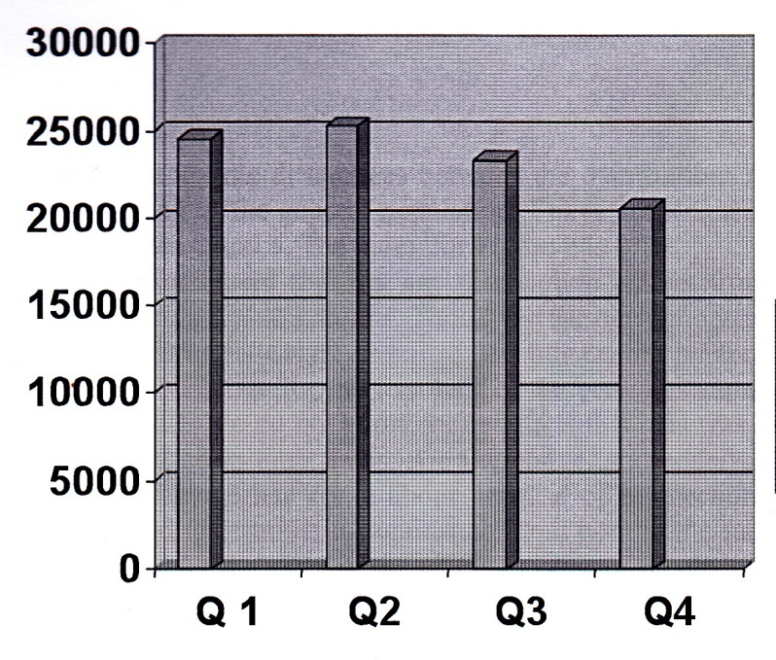
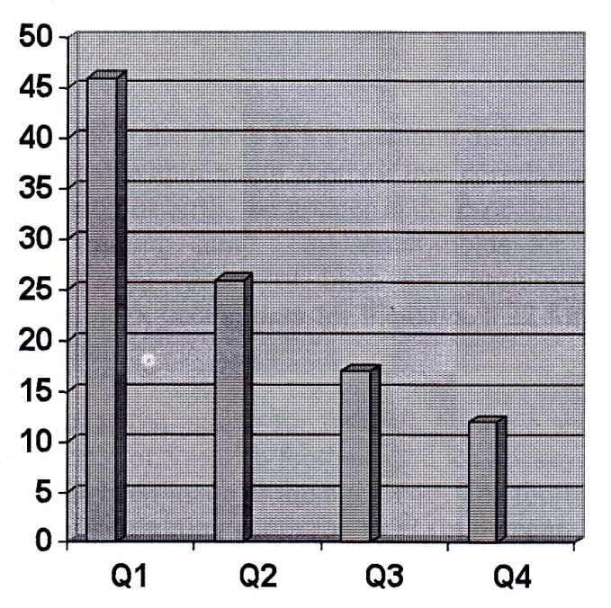
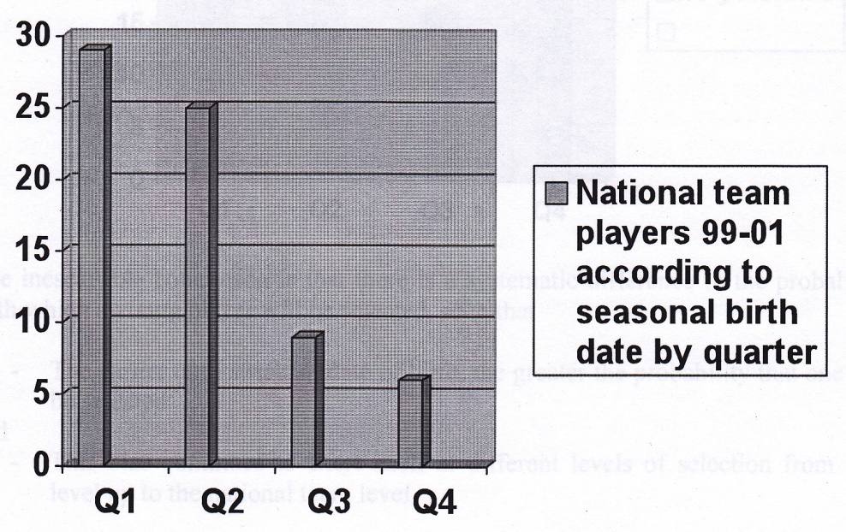
Relative Age Effect (RAE)
Födslar 1984
Zonläger 13 års ålder
"Swedish Soccer is Searching for Talent but finding Age“,
Tomas Peterson 2009

Slide 18
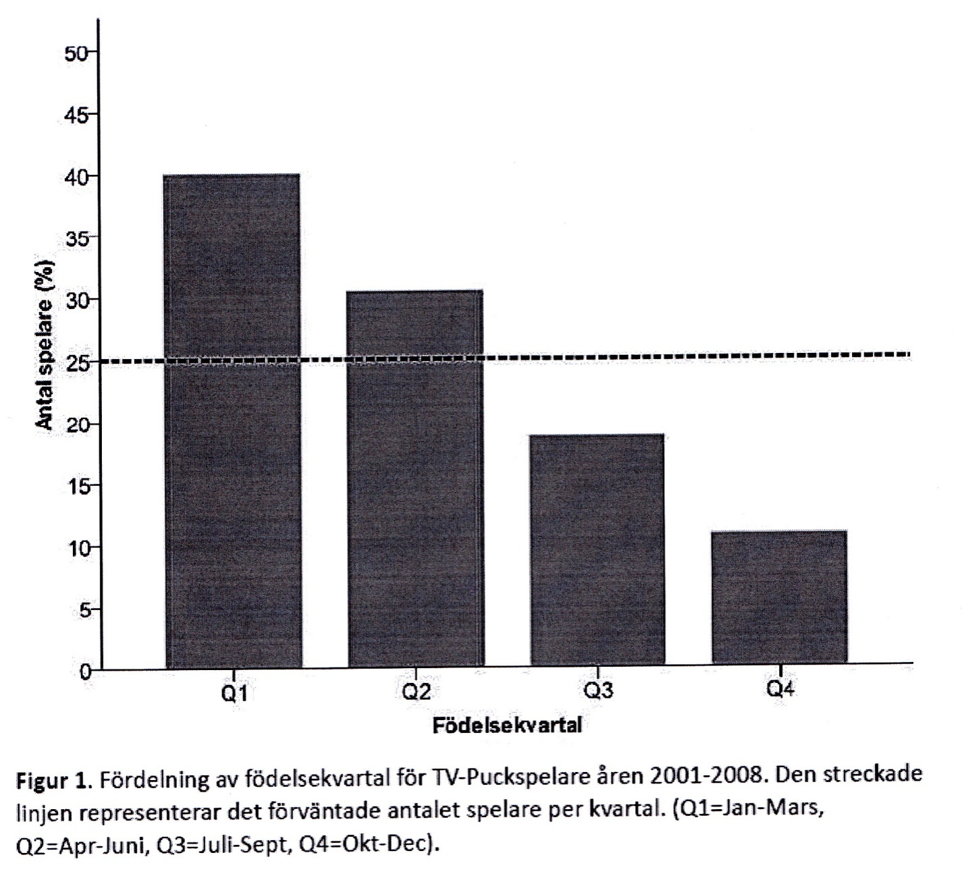
Relative Age Effect (RAE)

Slide 19
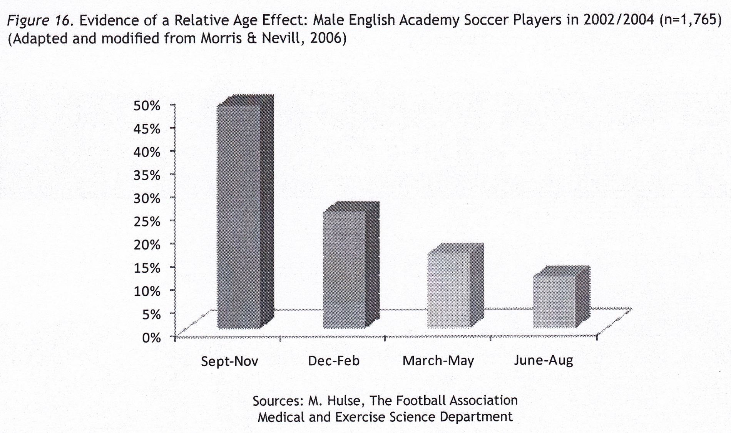
Relative Age Effect (RAE)

Slide 20
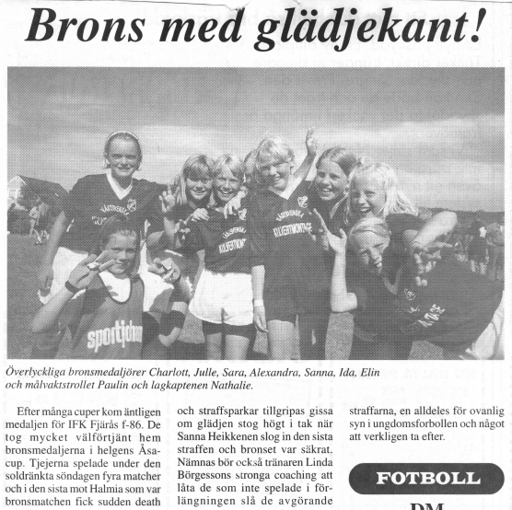
Norra Halland 1997-07-04

Slide 21
Nivåindelning
”På längre sikt så ser vi att det blir för mycket negativa konsekvenser av permanent nivåindelning.”
Pernilla Karlsson, Nationell fotbollsutbildare

Slide 22
Nivåindelning
Hur kan en spelargrupp delas in?
● Ålder (exv vid ”socialkvadrat”)
● Längd (exv vid nickmatch)
● Vikt (exv vid fysövningar)
● Snabbhet (exv vid stafetter)
● Teknisk förmåga (exv vid passningsövningar)
● Valfritt (exv vid lekar, tävlingar)

Slide 23
Om du vill nå framgångsrika matchresultat på kort sikt:
Låt spelarna spela på samma position varje match,
med samma medspelare.
Om du vill utveckla spelarna optimalt på lång sikt:
Låt spelarna spela på olika positioner, med olika medspelare.

Slide 24
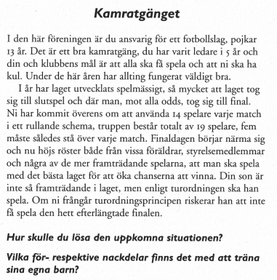
Grupparbete, fall 1

Slide 25
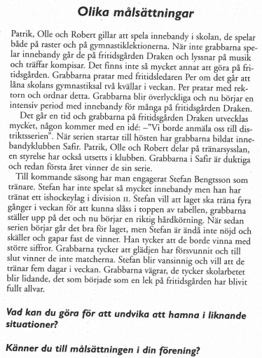
Grupparbete, fall 2

Slide 26
Bör spelare flyttas till äldre lag när de är långt fram i utvecklingen?
Vilka alternativ finns?
● Gå över helt, träna och spela matcher enbart med äldre laget
● Träna och spela matcher med äldre laget, ibland matcher med jämnåriga
● Träna och spela matcher mest med äldre, ibland med jämnåriga
● Träna mest med äldre, ibland med jämnåriga, spela matcher med båda lagen
● Träna med båda lagen, spela matcher med båda lagen
● Träna mest med jämnåriga, ibland med äldre, spela matcher med båda lagen
● Träna och spela matcher mest med jämnåriga, ibland med äldre
● Träna och spela matcher med jämnåriga laget, ibland matcher med äldre
● Träna och spela matcher med jämnåriga laget, ibland träna med äldre
● Träna och spela matcher enbart med jämnåriga laget

Slide 27
Vem bestämmer om en spelare skall flyttas till äldre lag?
Bör ske i samråd mellan
● Spelaren
● Föräldrarna
● Tränarna i ursprungliga laget
● Tränarna i blivande (äldre) laget
● Föreningen/Styrelsen/Sportrådet
Väg in spelarens fysiska, mentala, sociala, tekniska och taktiska mognad

